Slide 1
中国国家图书馆
中文名称规范工作报告2017-2018
——中文名称规范联合协调委员会第十六次会议
中国国家图书馆
北京· 2018年10月

Slide 2
提 纲
国图中文名称规范工作简介
本年度的工作
其他工作
思考

Slide 3
国图中文名称规范工作简介

Slide 4
中文名称规范库的初建
卡片目录时代积累了一定数量的名称标目卡片
20世纪80、90年代的理论研究
根据《UNIMARC/规范格式》(1987年的草案、1991年的正式版)和《规范款目和参照款目指南》(GARE, 1984)编写适合中文名称规范的机读格式和著录规则。
《中国机读规范格式》(WH/T 15-2002)作为文化部的行业标准发布。
名称规范组的成立
1995年，成立中文名称规范组，标志着规范控制工作进入了实践与理论并重阶段。
采用书目数据和规范数据分离的工作模式。
工作流程：
规范数据源→格式著录→著录校对→系统处理→发行规范数据

Slide 5
书目数据的联机规范控制
2002年，采用ALEPH 500图书馆集成系统，支持规范记录与书目记录的关联。
名称规范的实时建立
普通中文图书：编目员在建立书目记录的同时，要确定相应的名称规范记录是否已经建立。若未建立，则由书目记录标目推导相应的名称规范记录。
这种工作模式使名称规范的数量得到快速增长。
名称规范的实时维护
根据在编图书以及其他渠道提供的信息对规范数据进行及时更新。

Slide 6
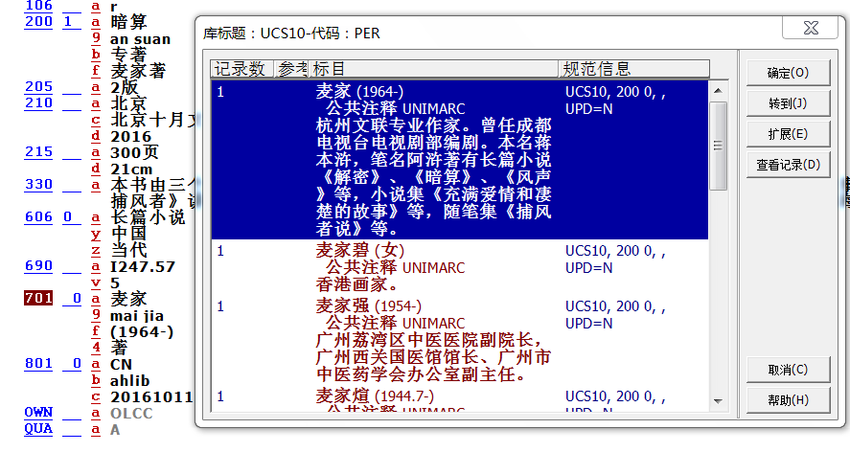
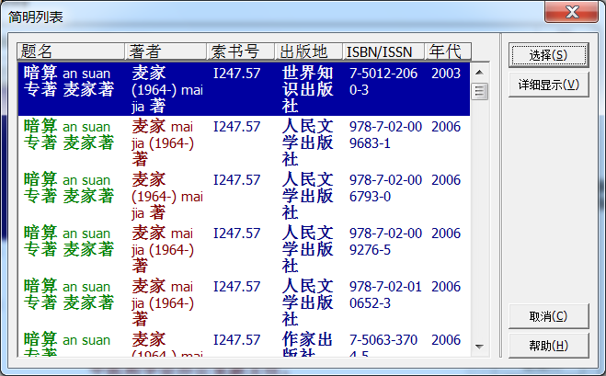
书目数据的联机规范控制
书目数据与名称规范数据的挂接
书目数据与规范检索点的形式一致即实现挂接。
通过规范检索点相连接

Slide 7
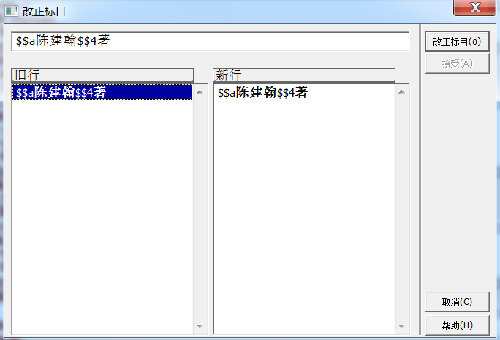
书目数据的联机规范控制
书目数据规范检索点的更新
未实现书目数据相关字段的自动更新；
批挂接+单条挂接相结合的方式；
主题规范的书目数据采用自动更新的方式。

Slide 8
名称规范数据总量
截至2018年9月30日，国家图书馆中文名称规范库共有名称规范数据1,656,939条。
其中：
个人名称规范：1,482,026条；
团体名称规范：112,913条；
题名规范：62,000条。

Slide 9
本年度的工作

Slide 10
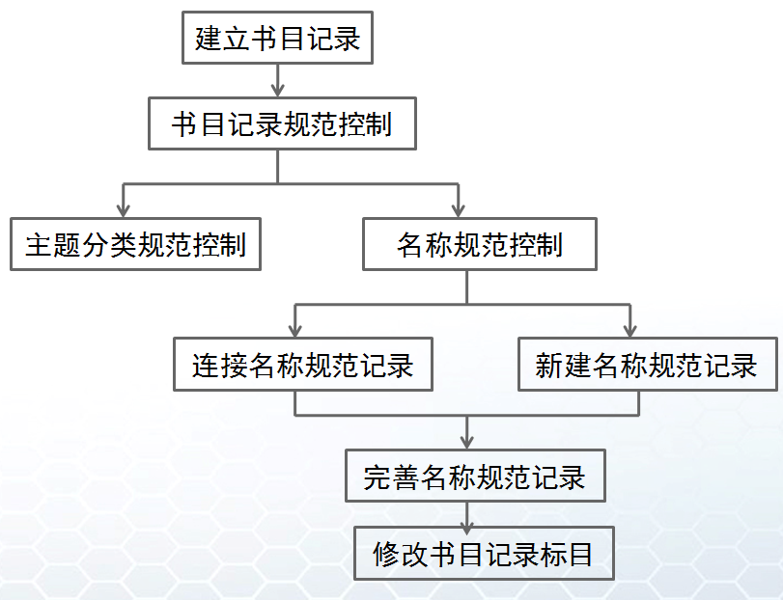
常规名称规范工作
普通中文图书实现全面的名称规范控制
其他文献类型挂接名称规范数据
在书目数据的特定字段著录责任者小传，为名称规范提供数据源。

Slide 11
名称规范数据的专项维护
变化是规范数据的重要特征，规范数据编制之后需要持续的维护。重点维护的是个人名称规范记录。
不完整名称规范记录
规范检索点改变的规范记录
信息变化的名称规范记录
重复名称规范记录的合并

Slide 12
业务流程调整
调整普通中文图书的名称规范工作的流程。
调整前：随书进行名称规范控制；根据在编图书、网络等建立和维护名称规范数据；图书送库。
调整后：两步走。
STEP1. 需要根据图书上的信息新建和维护名称规范数据。
STEP2. 图书送库后继续根据网络资源完善名称规范数据。

Slide 13
中文名称规范与数字资源版权筛查
利用名称规范辅助版权筛查。
版权筛查的过程中，整理责任者信息，为名称规范数据提供来源。

Slide 14
中文名称规范与联合编目
目前，全国图书馆联合编目中心的中文名称规范库由国家图书馆负责建设。
虽未开展规范数据共建，但每年的培训中都涉及名称规范控制。
名称规范数据为著者号的选取提供参考和依据。

Slide 15
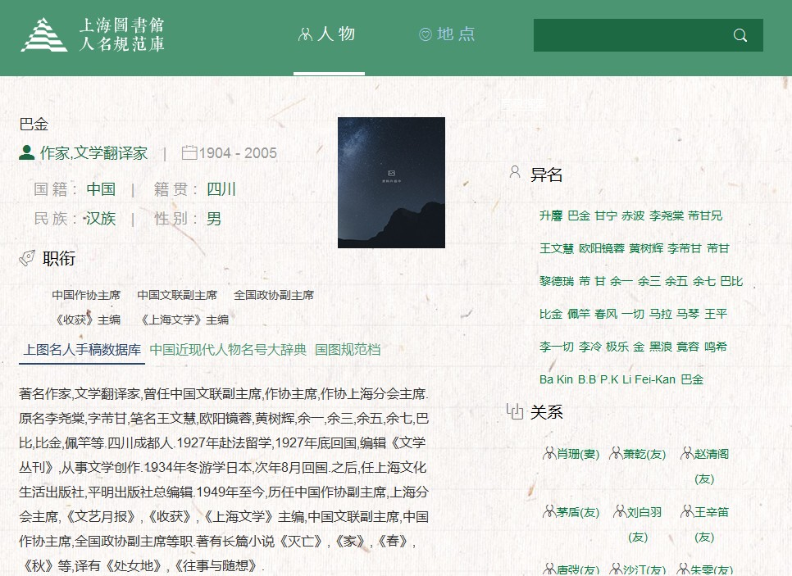
与上海图书馆的合作
上海图书馆2014年引进国家图书馆的名称规范，国家图书馆定期新增、更新、删除数据。
http://names.library.sh.cn/mrgf/service/person/list#

Slide 16
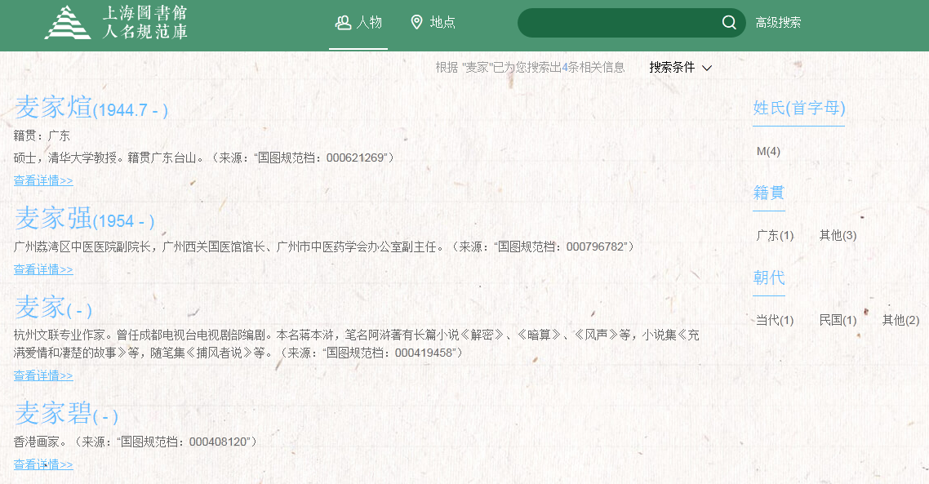
与上海图书馆的合作
http://names.library.sh.cn/mrgf/service/person/list#

Slide 17
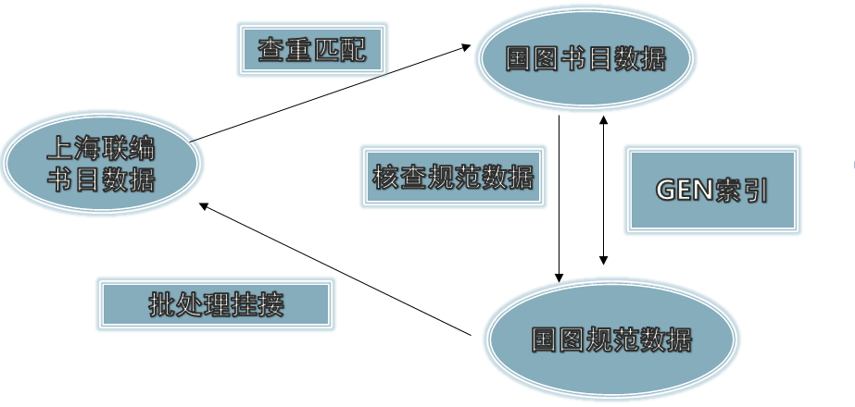
与上海图书馆的合作
上海联编书目记录回溯批处理挂接国家图书馆规范记录项目
丁建勤：上海市文献联合编目中心中文书目规范控制构想及其进展

Slide 18
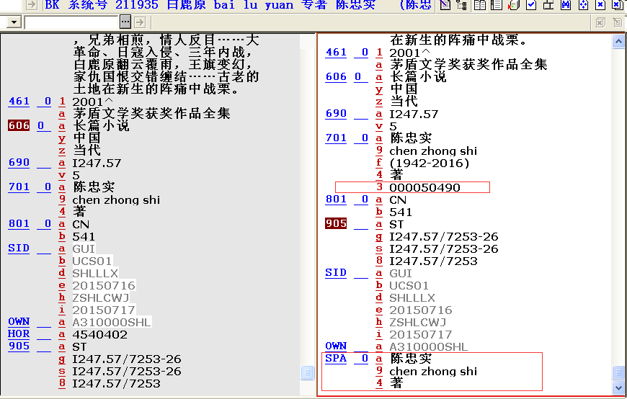
与上海图书馆的合作
丁建勤：上海市文献联合编目中心中文书目规范控制构想及其进展

Slide 19
名称规范业务研讨
第五届全国文献编目工作研讨会
2017年11月21日至24日，在河南洛阳召开。
专家报告之一为山西大学经济与管理学院教授贾君枝的报告《名称规范档的共建共享》。
名称规范工作业务流程探讨
基于科组业务流程调整
业务培训

Slide 20
其他工作

Slide 21
公共图书馆法
《中华人民共和国公共图书馆法》由第十二届全国人民代表大会常务委员会第三十次会议于2017年11月4日通过，自2018年1月1日起施行。
第二十二条 国家设立国家图书馆，主要承担国家文献信息战略保存、国家书目和联合目录编制、为国家立法和决策服务、组织全国古籍保护、开展图书馆发展研究和国际交流、为其他图书馆提供业务指导和技术支持等职能。国家图书馆同时具有本法规定的公共图书馆的功能。

Slide 22
全国图书馆联合编目中心
构建“知识淘宝”平台，实现共知共建共享——全国图书馆联合编目中心数据库建设与服务
参与
中国图书馆学会2018年年会“中国图书馆最美故事”系列风采展示
中心—分中心—成员馆的组织结构
分中心覆盖了中国大陆全部的省级行政区域
数据类型
书目数据、名称规范数据、主题规范数据、馆藏数据
)在国家图书馆的实施方向及应用策略研究

Slide 23
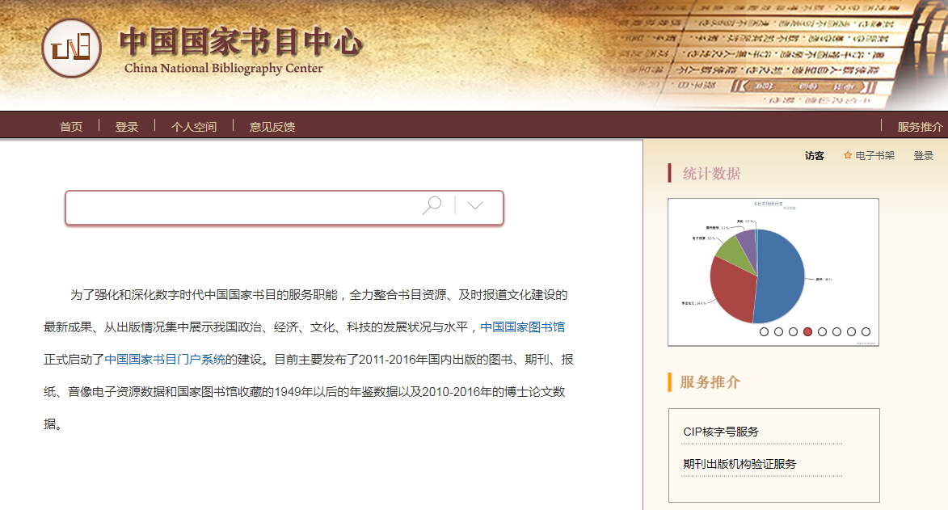
国家书目平台

Slide 24
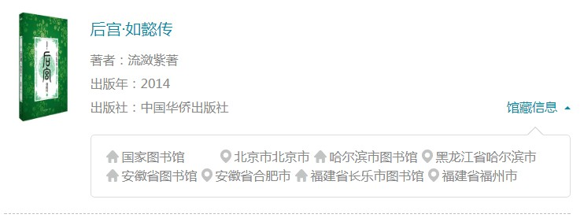
全国实体馆藏馆藏与服务平台
该平台整合了联合编目中心数据、馆藏采集平台数据、成员馆提交数据等多个来源的书目和馆藏数据。
源描述与检索 (RDA)在国家图书馆的实施方向及应用策略研究

Slide 25
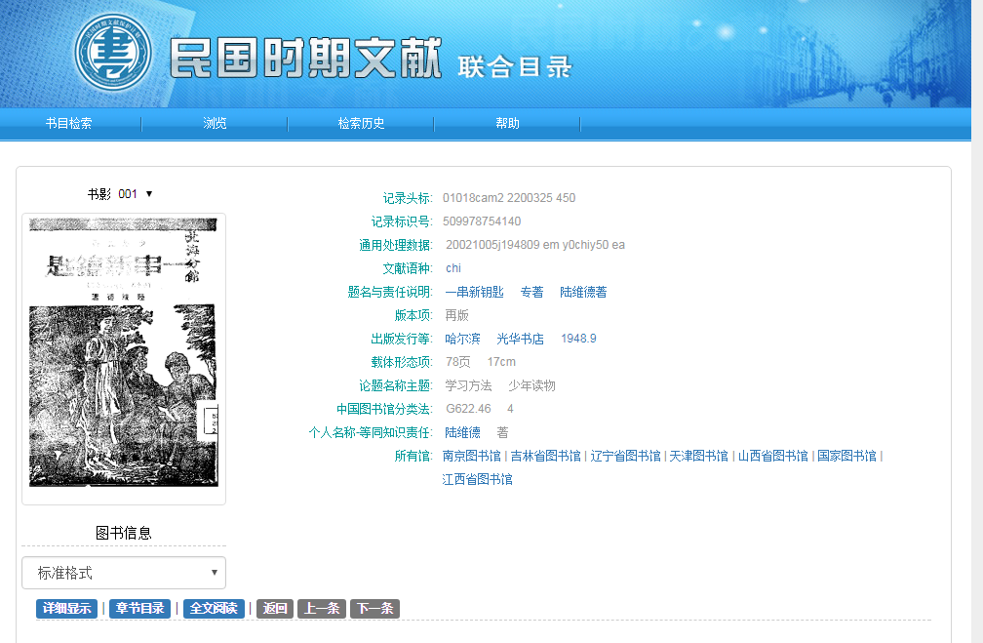
民国时期文献联合目录
依托于全国图书馆联合编目中心。
遵循中国文献编目规则，采用CNMARC格式。
多格式显示：
标准格式、
字段名格式、MARC格式

Slide 26
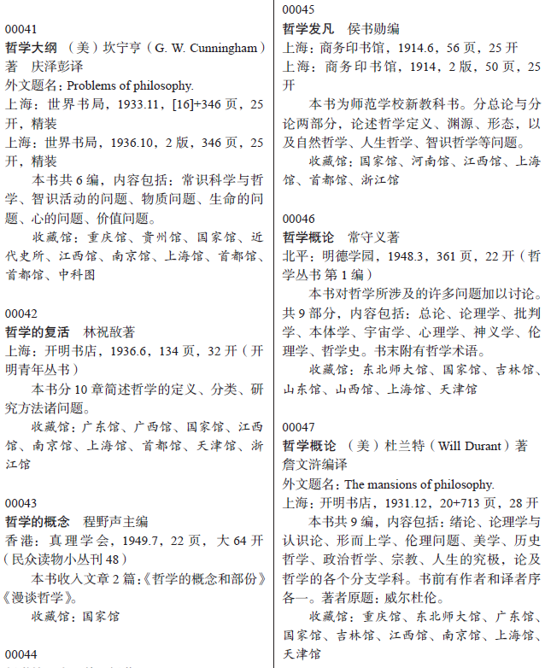
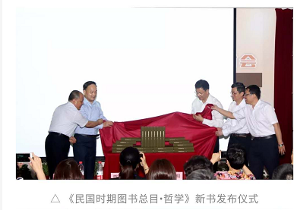
民国时期图书总目
《民国时期图书总目·哲学》
2018民国时期文献整理与研究国际研讨会（上海，2018年6月）
新书首发

Slide 27
RDA
RDA在外文的应用；
编目系统改造（标签、校验、检索途径等）
源描述与检索 (RDA)在国家图书馆的实施方向及应用策略研究

Slide 28
思考

Slide 29
名称规范与编目
在编目流程内进行名称规范控制的压力
文献入藏量大
名称规范数据编制的难度
人员的短缺……
改变工作流程还是名称规范数据共建？

Slide 30
标识符在名称规范数据中的应用
ISNI（International Standard Name Identifier, 国际标准名称标识符）
ORCID（Open Researchers and Contributor ID, 开放型研究者与投稿者识别码）
机读规范格式也设置了相应的字段
在名称规范数据中能否采用？

Slide 31
书目数据的判重方法
由于来源不同、编目细则差异、详简不同等原因，书目数据存在差异。
书目数据共建、实体馆藏建设、书目数据批挂接名称规范数据都面临同一书目数据的判定问题。

Slide 32
谢谢！

